Slide 1
«Нұртас» зияткерлік жалпы орта мектебінде 21.11-25.11.2022ж аралығында өткізілген қазақ тілі пән апталығының қорытынды есебі

Slide 2
Апталық іс-шаралар мақсаты және жоспары:
Білімнің сара жолы мектептен басталатынын, білімнің кең дүниеде өмірге есік ашатынын сездіру. Білімге деген құштарлығын арттыру, оқуға шақыру. Қоғамға аса қажетті адамгершілік қасиеті жоғары, еңбексүйгіш, ғылыми дүниетанымы қалыптасқан,мәдениетті, парасатты, ар-ожданы мол, еңбекқор, іскер, өмірлік позициясы қалыптасқан жеке тұлғаны дамытып қалыптастыру.
№ | Іс-шараның тақырыбы | Өтілетін күні | Өтілетін Сағаты | Өтілетін орны | Жауаптылар
1 | Қазақ тілі пән апталығының ашылуы | 21.11.22ж | 8:15-9:00 | Акт зал | Сынып жетекшілер
2 | «Мақал сөздің мәйегі» сайысы | 23.11.22ж | 14:00-15:00 | Акт зал | Сынып жетекшілер
3 | «Жүзден жүйрік, мыңнан тұлпар» сайысы | 24.11.22ж | 14:00-15:00 | Акт зал | Сынып жетекшілер
4 | Қазақ тілі пән апталығының жабылуы. | 25.11.22ж | 8:15-9:00 | Акт зал | Сынып жетекшілер

Slide 3
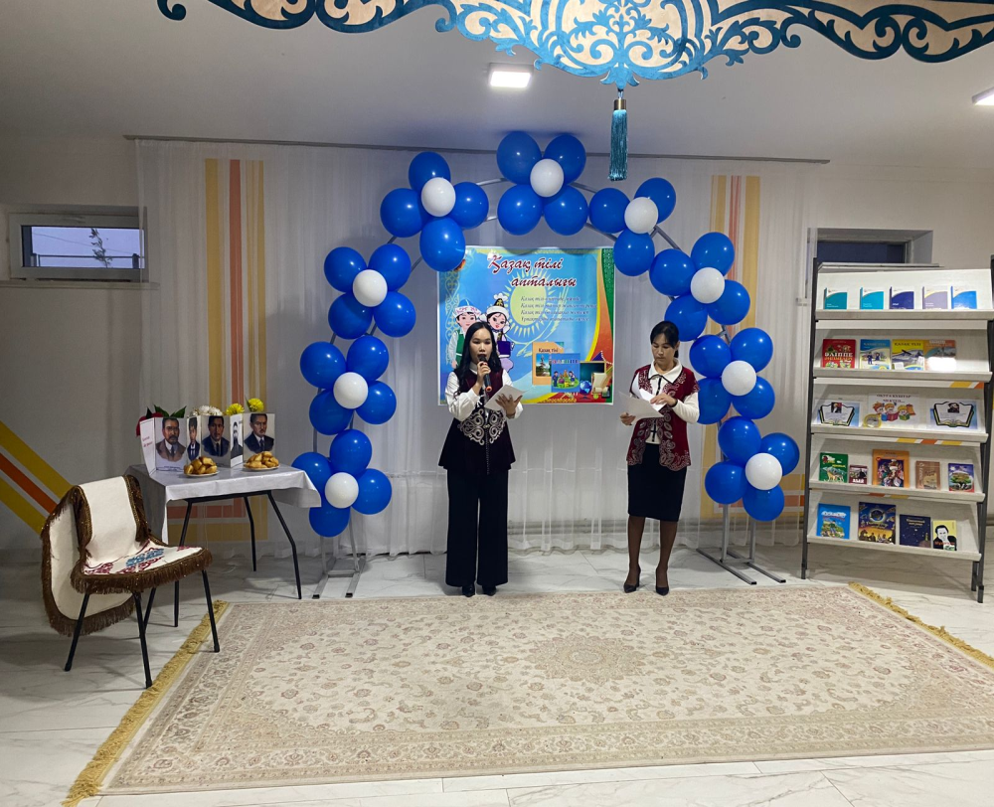
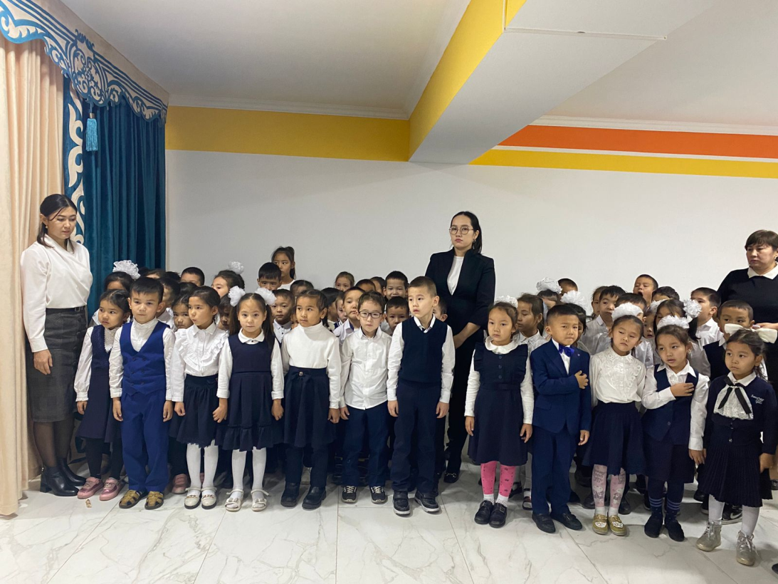
2022-2023 оқу жылы 21-25 қараша аралығында мектебімізде қазақ тілі пән апталығы болып өтті.
Апталық салтанатты жиынмен ашылды. Ашылу салтанатында білім деңгейін сараптауға арналған сайыстар өткізіліп, оқушылар белсене қатысты.

Slide 4
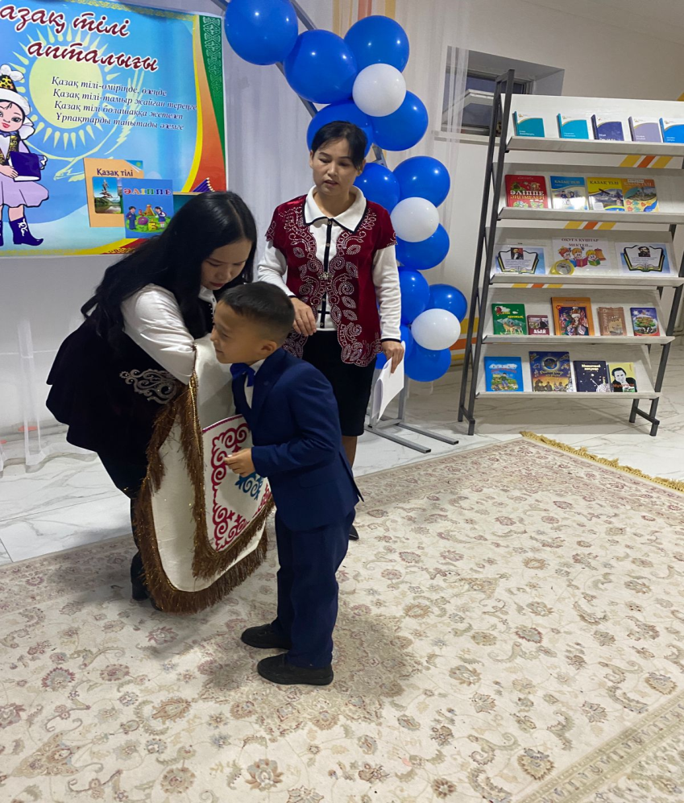
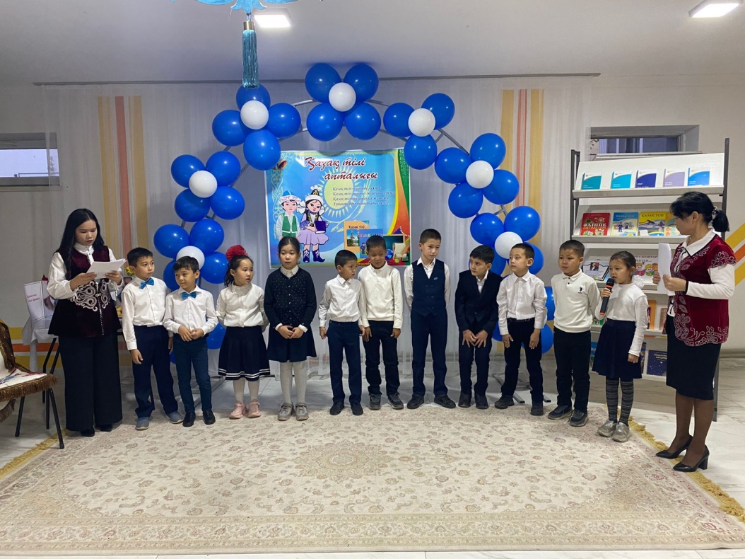
23.11.2022ж күні 1-2 сыныптар аралығында «Мақал сөздің мәйегі» тақырыбында сайыс өткізілді.
Сайыстың мақсаты:
Мақал - мәтелдердің мағынасын ұғынуға, олардың айырмашылығын айыра білуге үйрету. Сөздік қорын молайтып, ақыл - ойын дамыту;

Slide 5
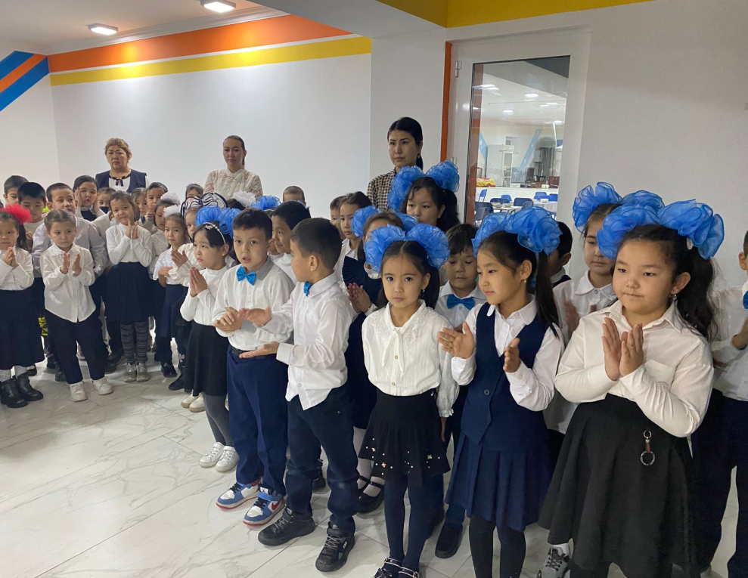
23.11.2022ж күні 3-4 сыныптар аралығында «Жүзден жүйрік, мыңнан тұлпар» тақырыбында сайыс өткізілді.
Мақсаты:
1) Оқушылардың қызығушылығын арттыру, ойлау қабілетін дамыту, алған білімдерін тереңдету, кеңейту, дағдыларын жетілдіру.
2) Дидактикалық, логикалық т. б. ойындар арқылы оқушылардың ақыл - ой белсенділігін тәрбиелеу. Қиялын ұштап, қабілеттерін шыңдау, шығармашылық қабілетін дамыту.

Slide 6
Ашық сабақтардың мақсаты:
«Жаңа білім беру жағдайында инновациялық ақпараттық технологияларды пайдалана отырып, оқушылардың сыни ойлау қабілеттерін дамыту, оқу үдерісін жетілдірумен қатар баланың шығармашылық, жас және жеке ерекшеліктерін ескере отыра, рухани-адамгершілік, эмоционалдық және көңіл күйлерін дамыта отырып,алған білімдерін күнделікті өмірде қолдануға баулу»

Slide 7
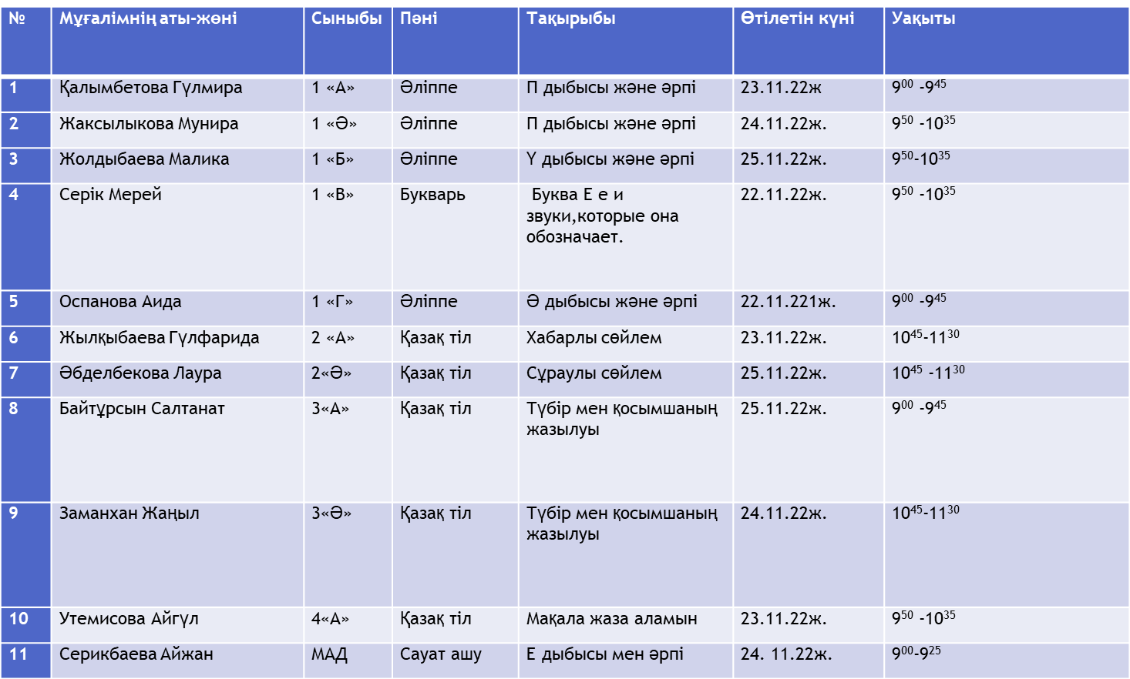
Қазақ тілі апталығында өтілетін ашық сабақтар жоспары:

Slide 8
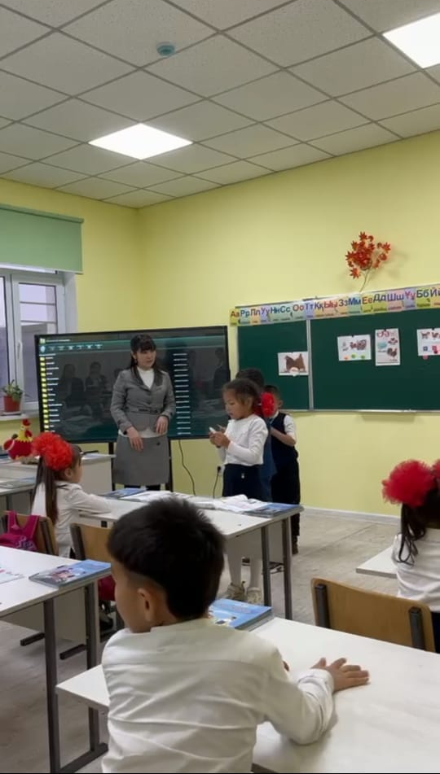
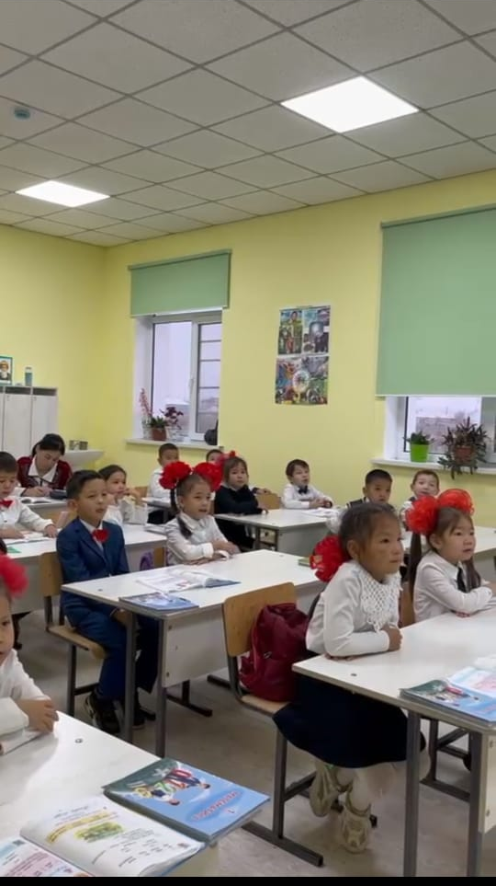
22.11.2022ж күні 1 «Г» сыныбында Әліппе пәнінен «П дыбысы және әріпі» тақырыбында ашық сабақ болып өтті.

Slide 9
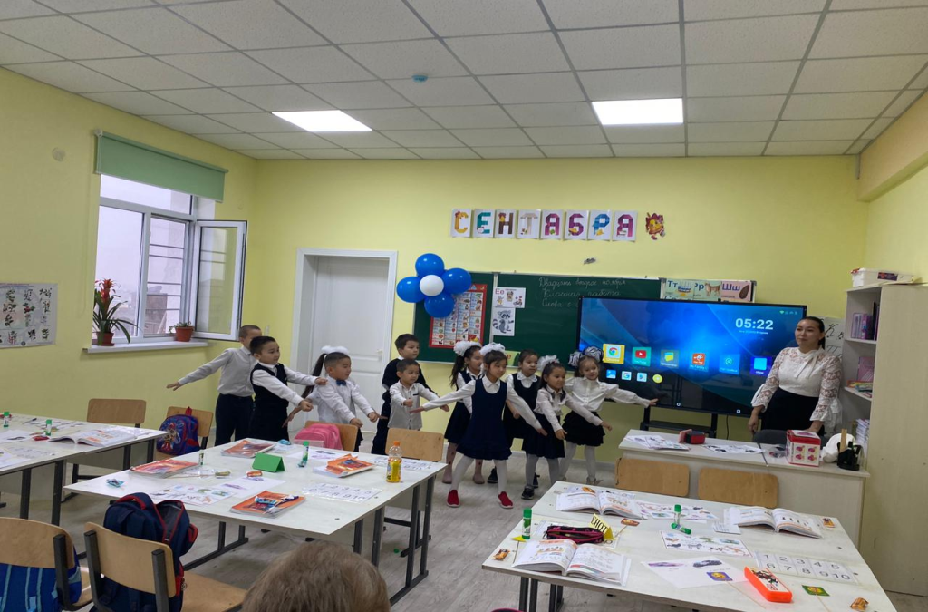
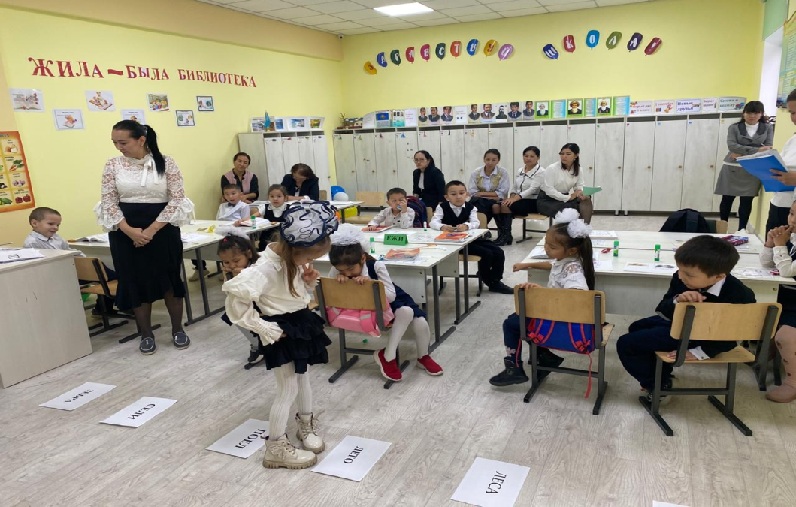
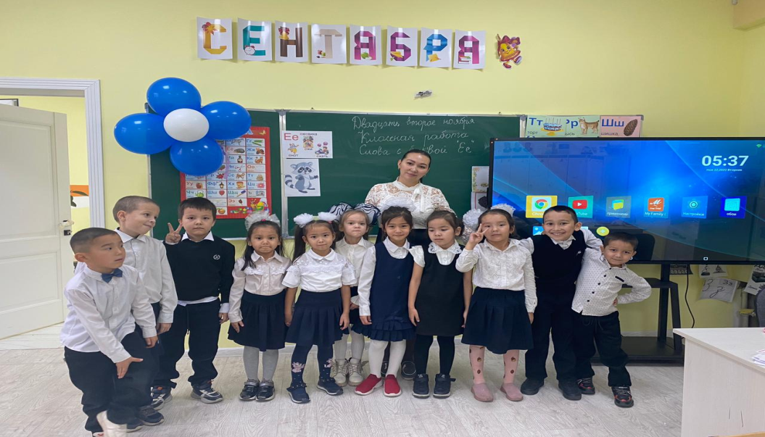
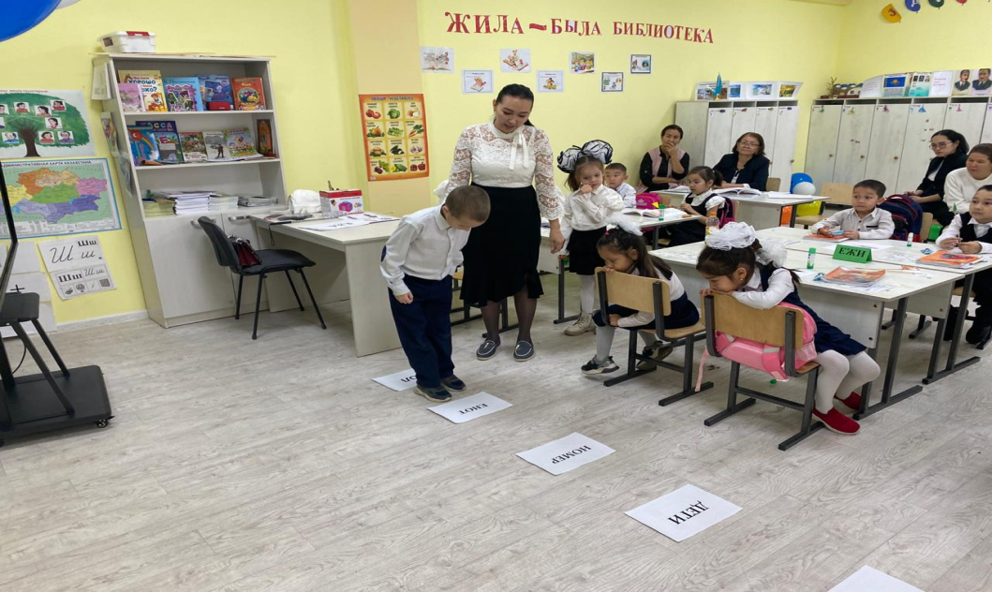
22.11.2022ж күні 1 «В» сыныбында Әліппе пәнінен «Буква Е,е и звуки которые она обазначает» тақырыбында ашық сабақ болып өтті.

Slide 10
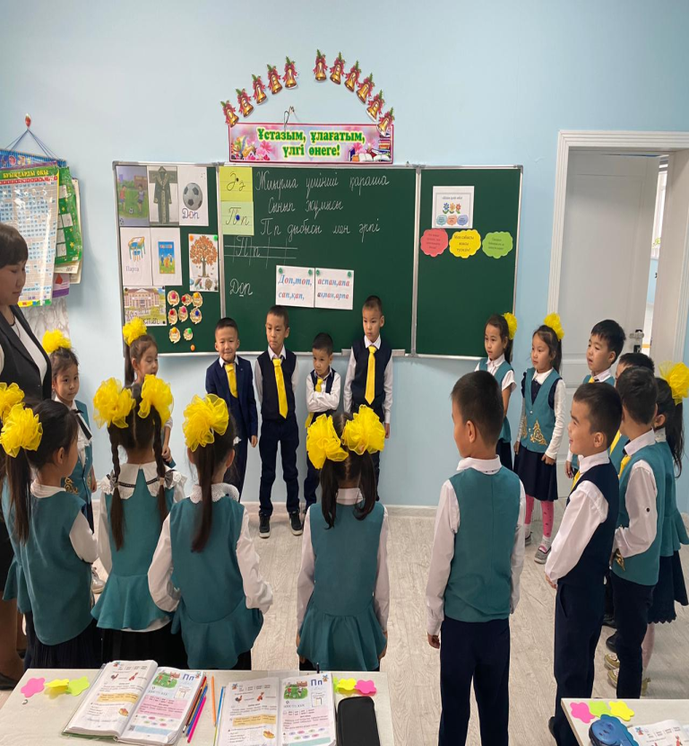
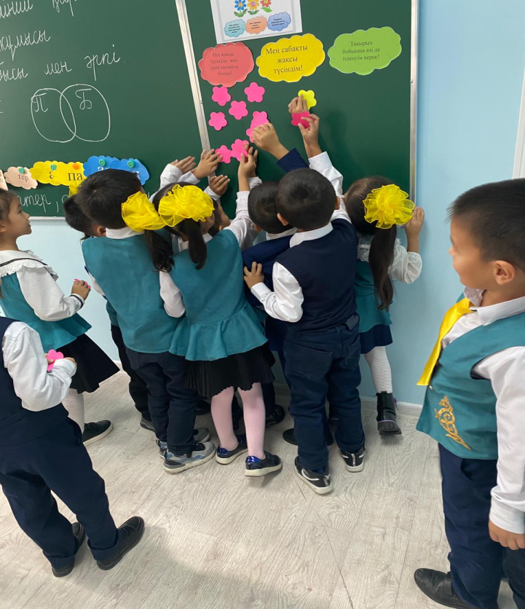
23.11.20ж күні 1 «А» сыныбында Әліппе пәнінен «П дыбысы және әріпі» тақырыбында ашық сабақ болып өтті.

Slide 11
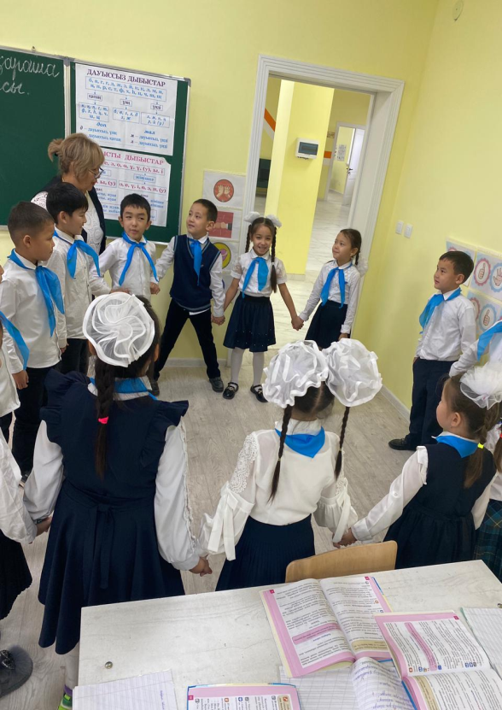
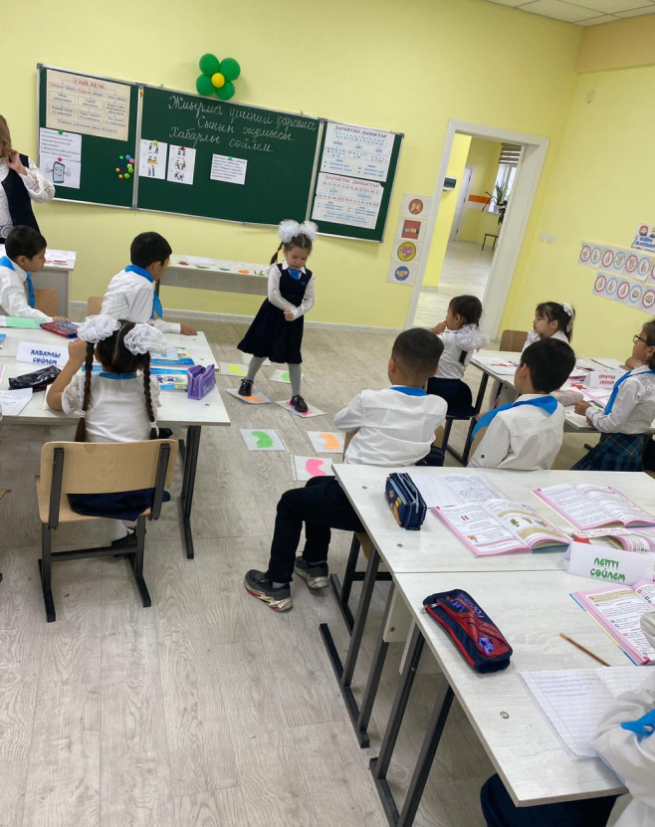
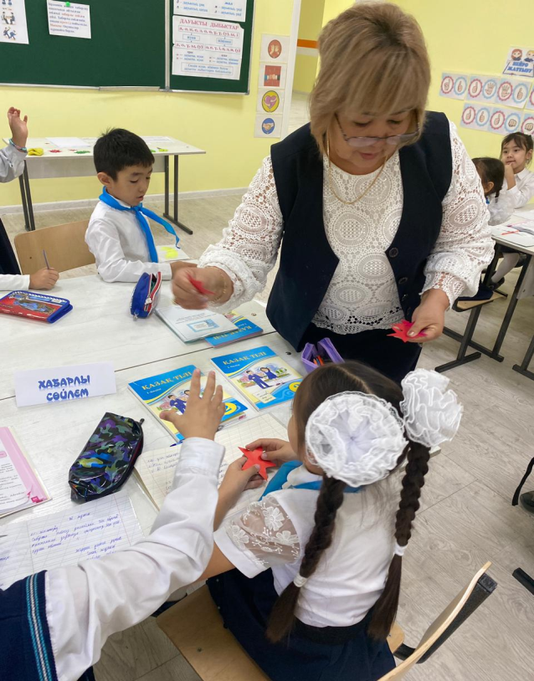
23.11.2022ж күні 2«А» сыныбында қазақ тілі пәнінен «Хабарлы сөйлем» тақырыбында ашық сабақ болып өтті.

Slide 12
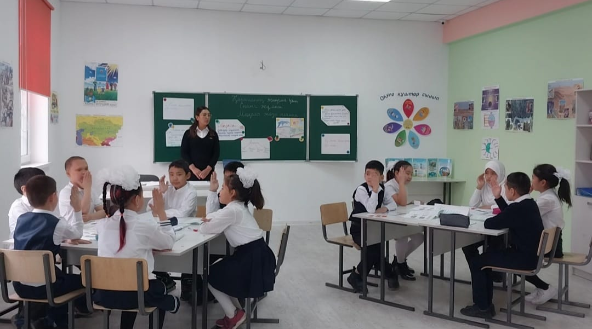
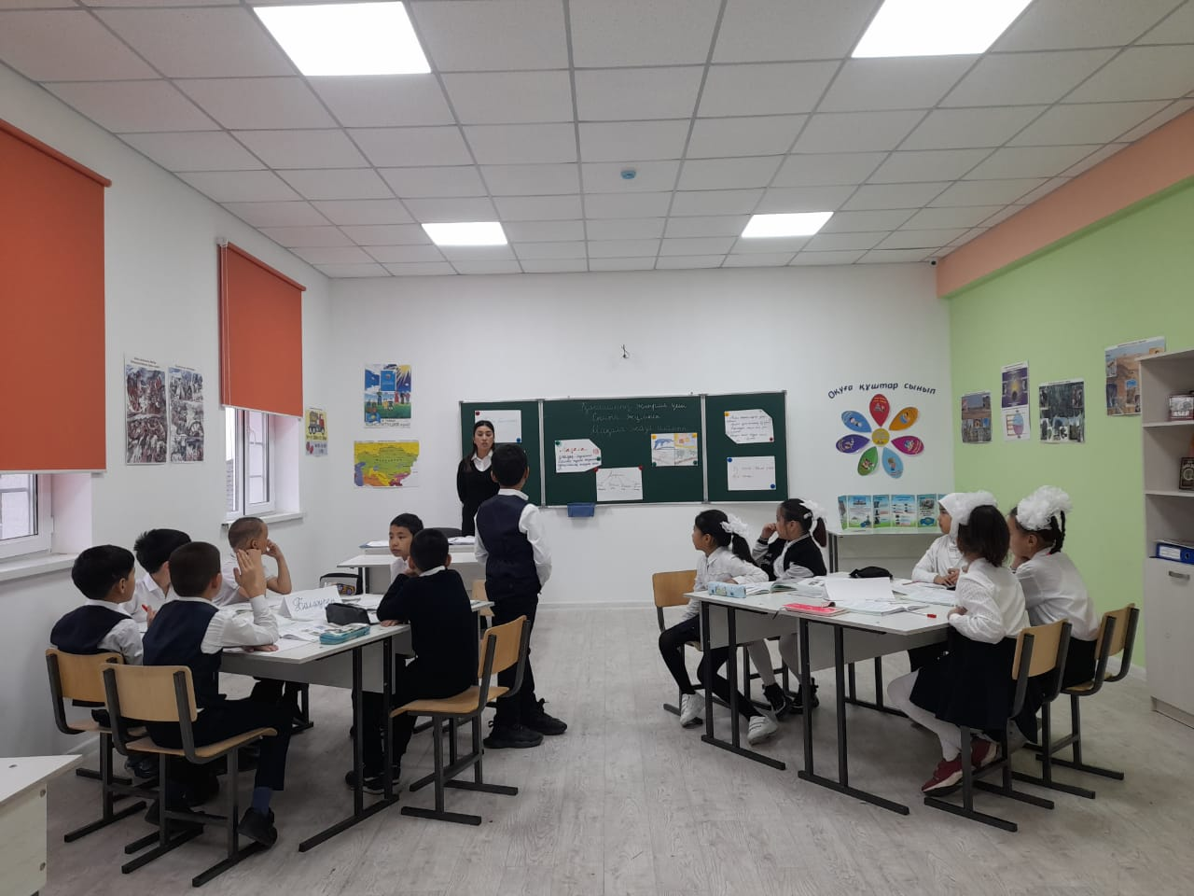
23.11.2022ж күні 4«А» сыныбында Әліппе пәнінен «Мақал жаза аламын» тақырыбында ашық сабақ болып өтті.

Slide 13
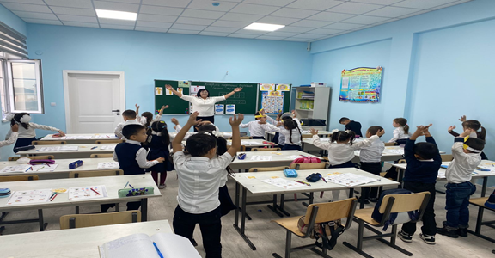
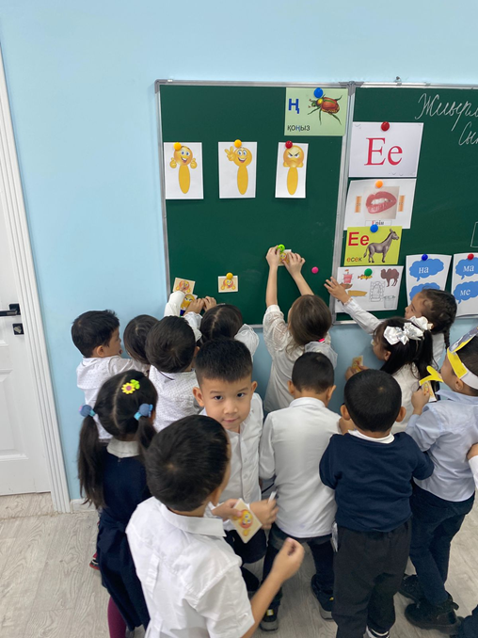
24.11.2022ж күні МАД тобында сауат ашу пәнінен «Е дыбысы мен әріпі» тақырыбында ашық сабақ болып өтті.

Slide 14
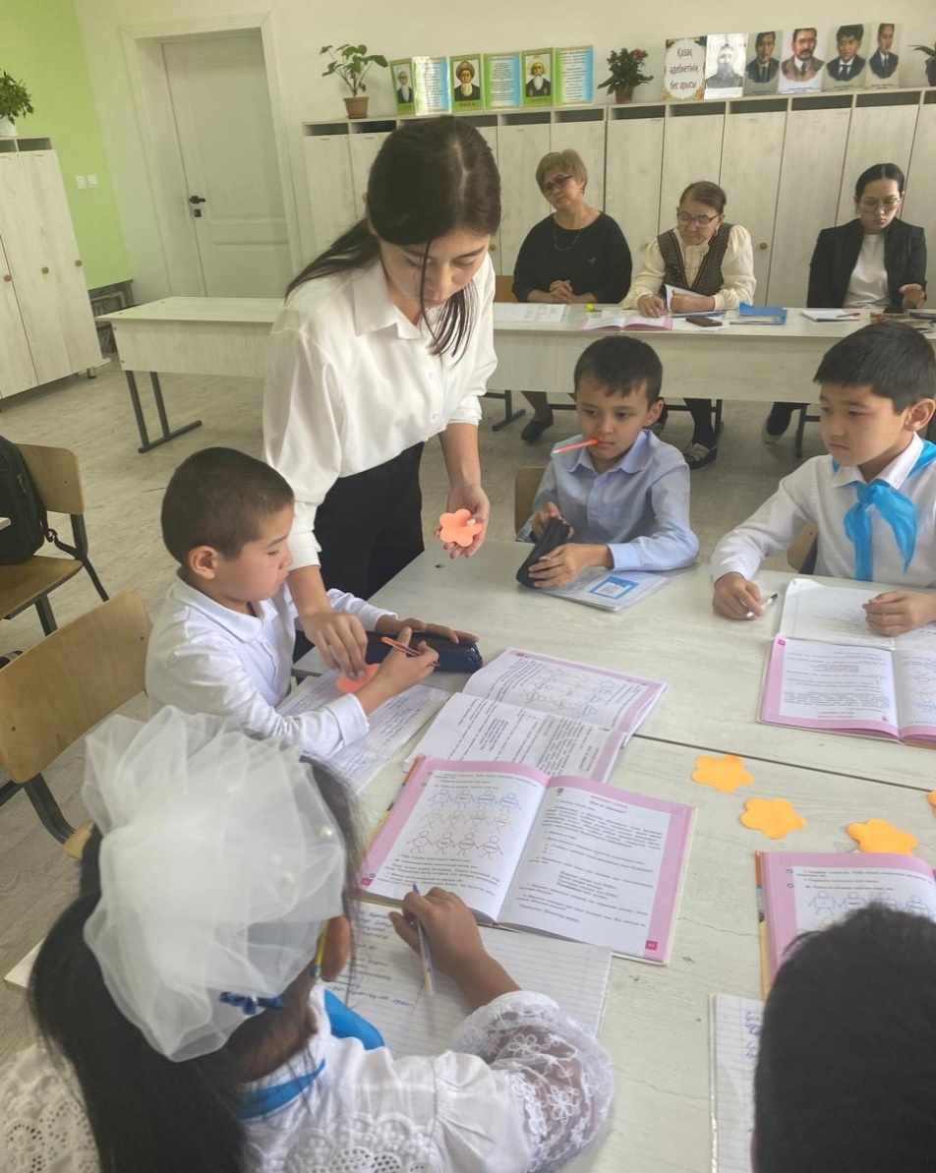
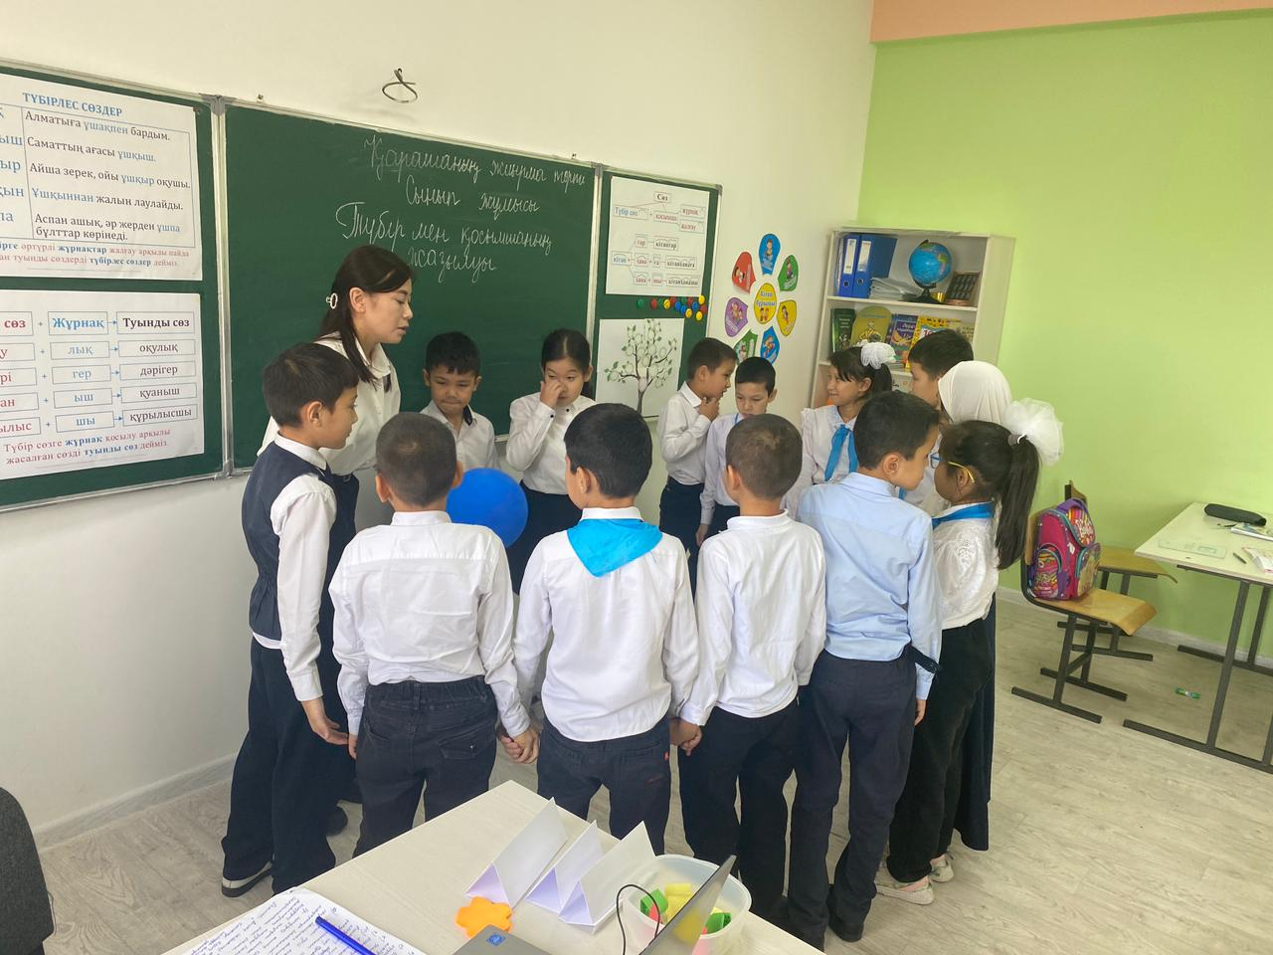
24.11.2022ж күні 3«Ә» сыныбында қазақ тілі пәнінен «Түбір мен қосымшаның жазылуы» тақырыбында ашық сабақ болып өтті.

Slide 15
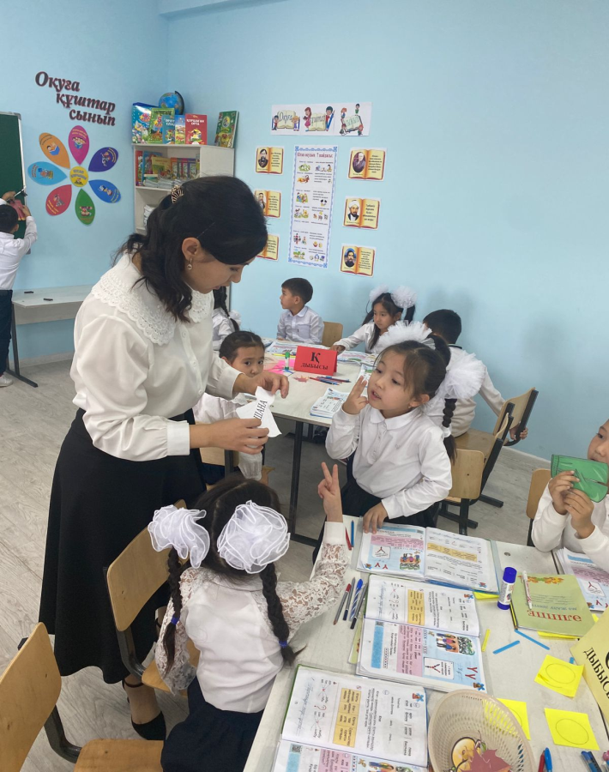
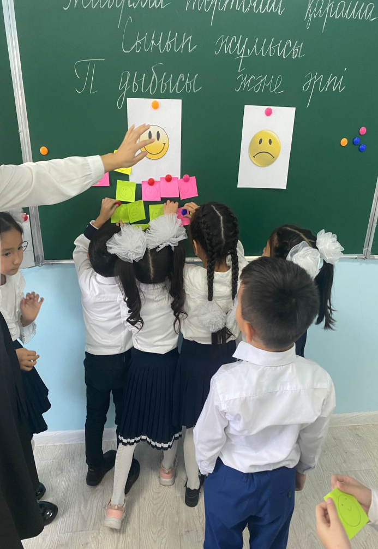
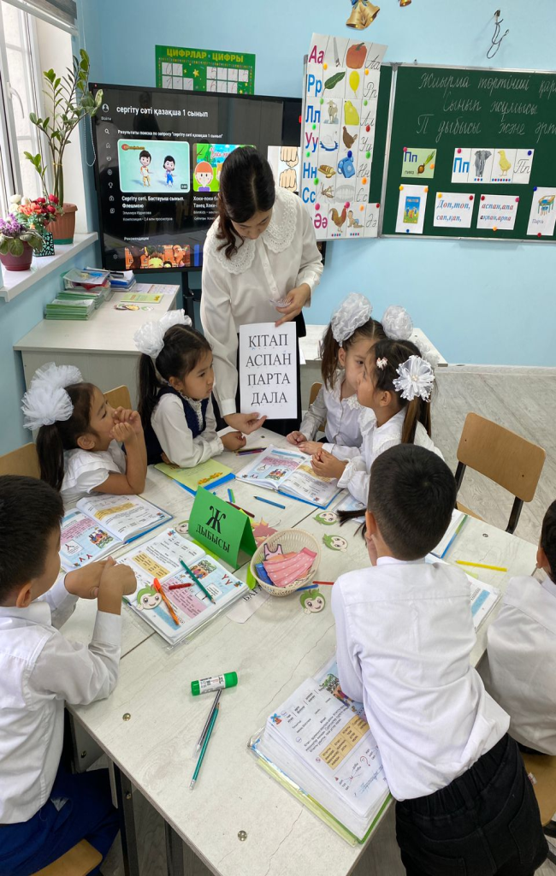
24.11.2022ж күні 1«Ә» сыныбында Әліппе пәнінен тақырыбында ашық сабақ болып өтті.

Slide 16
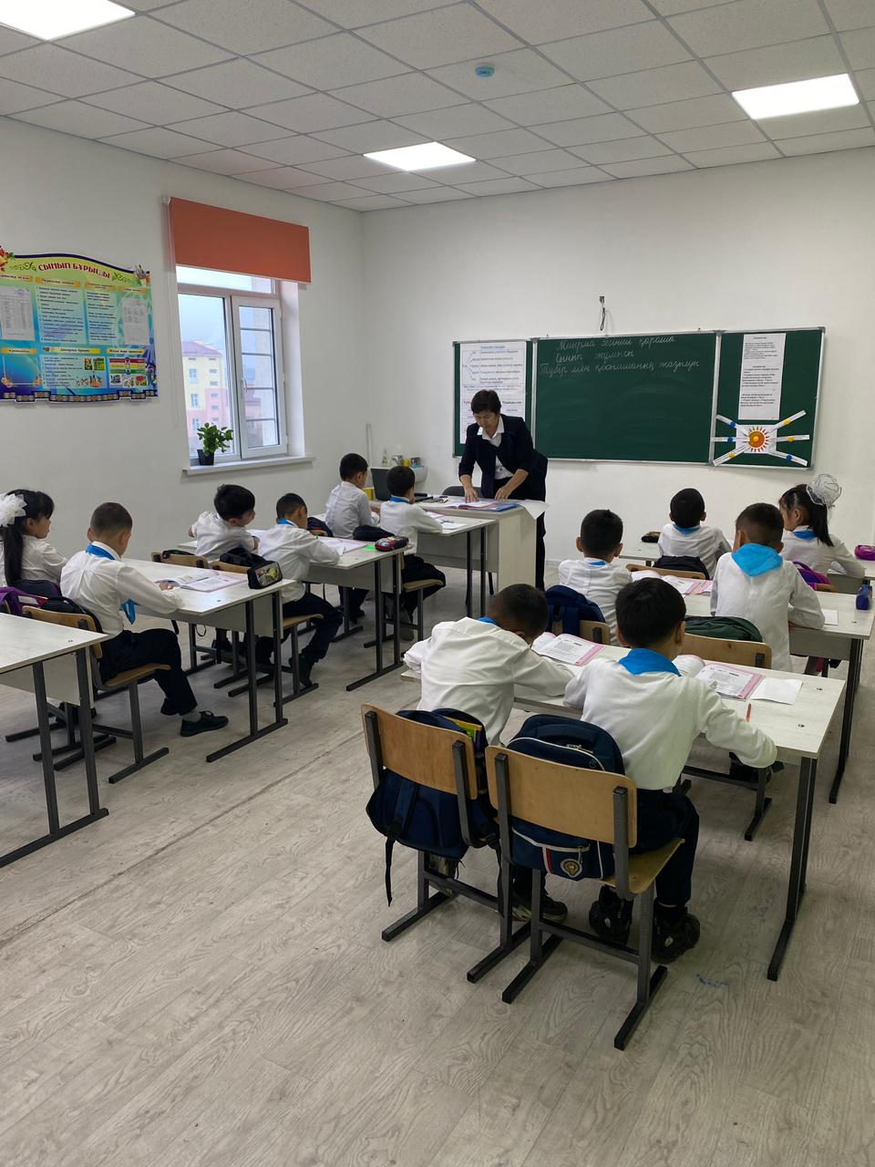
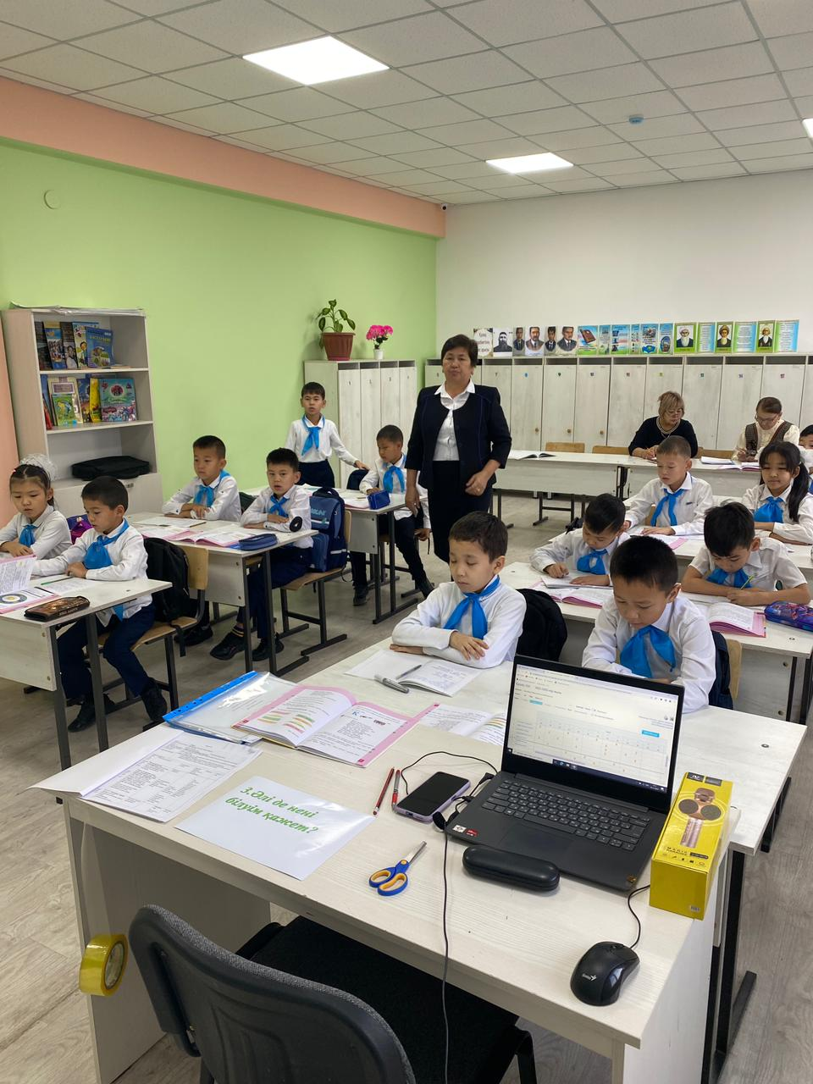
25.11.2022ж күні 3«А» сыныбында қазақ тілі пәнінен «Түбір мен қосымшаның жазылуы» тақырыбында ашық сабақ болып өтті.

Slide 17
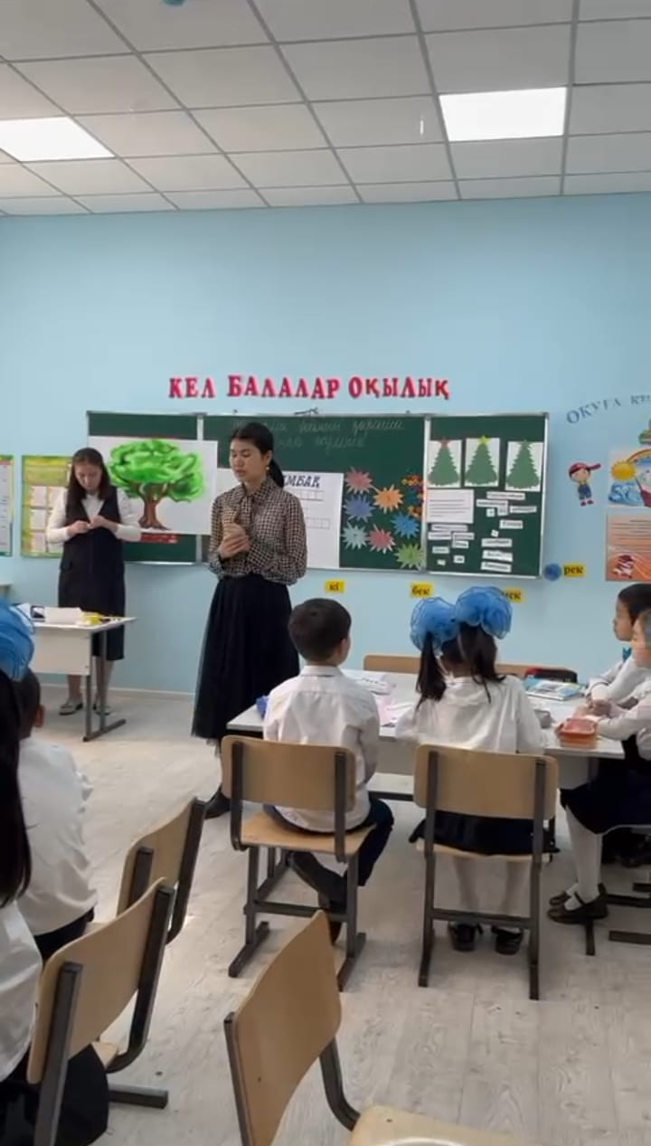
25.11.2022ж күні 2«Ә» сыныбында қазақ тілі пәнінен «Сұраулы сөйлем» тақырыбында ашық сабақ болып өтті.

Slide 18
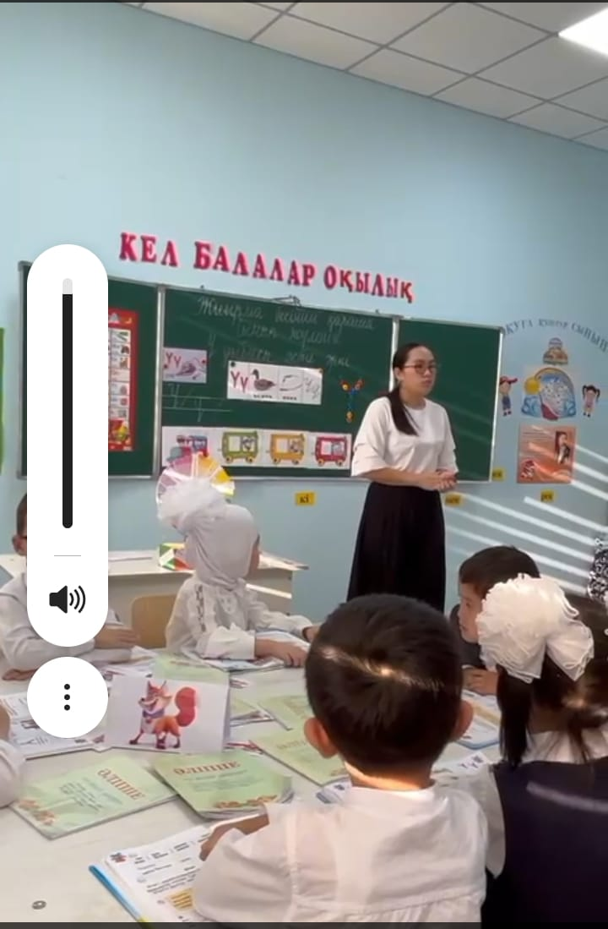
25.11.2022ж күні 1«Б» сыныбында әліппе пәнінен «Ү дыбысы және әріпі» тақырыбында ашық сабақ болып өтті.

